Slide 1
局内职业
天赋系统
每升一级可点击一次，每个称号最大三星，点满后衍生出新的称号分支
共三类称号，每次升级三类称号都可选择发展
攻击+2/4/6 生命+20/40/60 触发死亡时，生命变为1，无敌5/6/7秒，冷却120秒
战士
格斗家
骑士
魔导师
魔法师
祭祀
寻宝者
冒险家
探险者
根称号
衍生称号

Slide 2
攻击+2/4/6 生命+20/40/60 触发死亡时，生命变为1，无敌5/6/7秒，冷却120秒
每个职业包含图标、星级、名称和说明
只有可点击状态的图标显示职业说明
战士
攻击+2/4/6 生命+20/40/60 触发死亡时，生命变为1，无敌5/6/7秒，冷却120秒
格斗家
骑士
攻击+2/4/6 生命+20/40/60 触发死亡时，生命变为1，无敌5/6/7秒，冷却120秒
魔导师
魔法师
攻击+2/4/6 生命+20/40/60 触发死亡时，生命变为1，无敌5/6/7秒，冷却120秒
祭祀
攻击+2/4/6 生命+20/40/60 触发死亡时，生命变为1，无敌5/6/7秒，冷却120秒
冒险家
可点击的按钮，有光圈转动

Slide 3
攻击+2/4/6 生命+20/40/60 触发死亡时，生命变为1，无敌5/6/7秒，冷却120秒
战士
极限情况：三个分支都可发展各自新的分支
格斗家
骑士
魔导师
魔法师
祭祀
寻宝者
冒险家
探险者

Slide 4
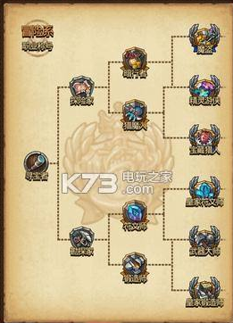
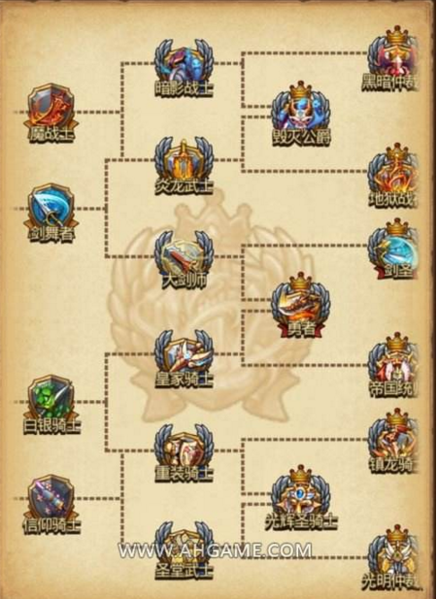
参考

Slide 5

类似王者荣耀装备购买方案

Slide 6
局内属性
局内属性界面

Slide 7

角色名字
X
属性
职业
魔法师
魔法师
魔法师
生命 800 + 100
生命 800 + 100
生命 800 + 100
生命 800 + 100
生命 800 + 100
生命 800 + 100
生命 800 + 100
生命 800 + 100

Slide 8
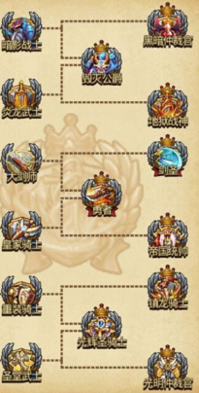
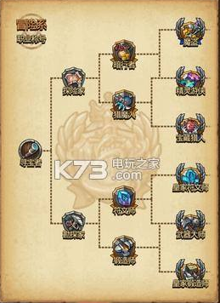
角色名字
X
属性
职业
当前选择的职业有光圈转动
点击某个职业后弹出职业信息板
攻击+2/4/6 生命+20/40/60 触发死亡时，生命变为1，无敌5/6/7秒，冷却120秒

